Slide 1
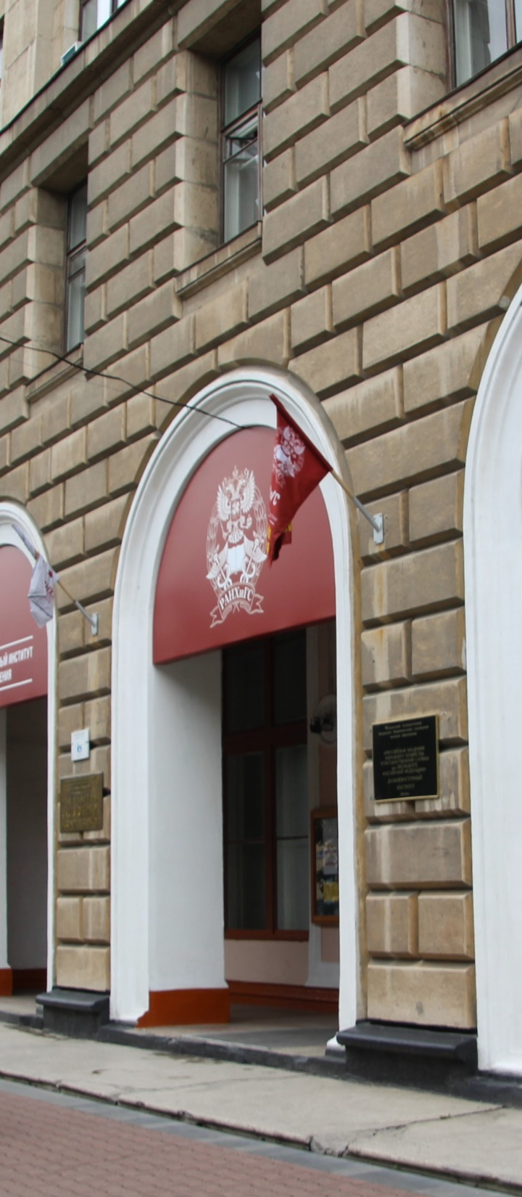
Дальневосточный институт управления
МОЛОДАЯ СЕМЬЯ РЕГИОНА: СОЦИОЛОГИЧЕСКАЯ ОЦЕНКА ЦЕННОСТНО-МИРОВОЗЗРЕНЧЕСКИХ УСТАНОВОК
Березутский Юрий Владимирович
кандидат социологических наук, доцент, заместитель директора по научной и воспитательной работе

Slide 2
Социальные «якоря» молодежи
Социальная активность (вовлеченность)
Предпринимательство (независимость, доход)
Профессиональная определенность (востребованность)
Географическое познание региона (эмоциональная привязка)
Наличие семьи, детей, работы

Slide 3
Оценка социальных функций
Репродуктивная
Воспитательная
Рекреационная
Экономическая
Правовой защищенности

Slide 4
Репродуктивная функция
Общая характеристика: идет процесс отодвигания начала семейной жизни ввиду того, что люди хотят подольше пожить для себя
Причины увеличения среднего возраста вступающих в брак — социальные, связанные с необходимостью получить образование, построить карьеру, отсутствие своего жилья
Коэффициент рождаемости: на ДВ – 1,6, в РФ – 1,5
Коэффициент рождаемости третьих и последующих:
На ДВ – 0,46, в РФ – 0,37
По ДВ рост третьих и последующих рождений:
с 27,8% в 2018 г. до 35% в 2022 г.
На ДВ за пять лет коэффициент рождаемости первенцев сократился на 20%, а вторых детей — на 23%
Треть семей (31,8%) – не планирует рождение детей:
материальные проблемы (47,8%)
жилищные проблемы (21,7%)
карьера (17,4%)

Slide 5
Воспитательная функция
Общая характеристика: доминируют ценностные установки личного счастья и благополучия вкупе с общественным благополучием
Здоровье | 79,8
Счастливая семейная жизнь | 62,5
Материально обеспеченная жизнь | 53,9
Любовь | 51,9
Сохранение мира между народами | 36,5
Интересная работа | 33,7
Активная, деятельная жизнь | 26,9
Жизненная мудрость | 26,0
Уверенность в себе | 24,0
Удовольствия | 18,3
Познание | 18,3
Наличие друзей | 16,4
Красота природы и искусства | 10,6
Творчество | 9,6
Общественное признание | 8,7
Равенство для всех | 8,7
Свобода | 8,7
Самостоятельность | 6,7

Slide 6
Рекреационная функция
Общая характеристика: баланс между активными и пассивными формами досуга; потенциал конфликтности в «рифе бытовых проблем»
Половина семей конфликтует:
Понимаем друг друга (49,5%)
Бывают конфликты (44,7%)
Не понимаем друг друга, часто соримся (5,8%)
Проведение семейного досуга:
Общение с друзьями, прогулки | 53,9
Отсыпаемся | 51,0
Выезд на природу | 47,1
Просмотр ТВ | 42,3
Кино, клубы | 32,7
Соцсети | 26,0
Занимаемся хобби | 25,0
Читаем книги | 23,1
Занимаемся спортом | 22,1
Слушаем музыку | 19,2
Расслабляемся, выпиваем | 16,4
23,3%
возникает мысль о разводе
67,7% - бытовые проблемы
27,4% - нет взаимопонимания
25,8% - финансовые проблемы
17,7% - воспитание детей
16,1% - вредные привычки
12,9% - жилищная проблема
28,4%
30,4%
35,3%
Надежда и оптимизм
Тревога и неуверен-ность
Без особых надежд

Slide 7
Экономическая функция
Общая характеристика: проблемное поле жизнедеятельности связано с уровнем материальной обеспеченности молодой семьи
60%
Уровень жизни средний – хватает на основные продукты и одежду
Проблемное поле жизни:
Достойная оплата труда | 68,9
Рост цен на товары | 60,2
Здравоохранение | 53,4
Жилищная проблема | 41,7
События на Украине | 39,8
Безработица | 36,9
Нет уверенности в завтра | 36,9
Состояние ЖКХ | 35,9
Международная обстановка | 35,0
Низкий уровень жизни | 35,0
Благоустройство | 31,1
Коррупция | 22,3
Алкоголизм | 18,5
Состояние культуры | 18,5
Получение образования | 16,5
80%
Не имеют сбережений (хотя бы прожить какое-то время)
Личные проблемы в значительной степени превалируют над ценностями общественной безопасности и международной стабильности

Slide 8
Правовая защищенность семьи
Общая характеристика: при доминировании самооценок о знании своих прав большинство испытывали проблемы при их реализации
59%
владеют информацией о своих правах в полном объеме
Проблемы при реализации прав:
70%
Испытывали проблемы при реализации своих прав за последние 2 года
55%
Не чувствуют себя защищенными со стороны государства
45%
Отмечают о нуждаемости семьи в социальной поддержке

